Slide 1

Power Java
제22장 넷빈을 이용한 GUI 프로그래밍

Slide 2
이번 장에서 학습할 내용
넷빈을 이용하여 GUI를 비주얼하게 디자인해봅시다.
넷빈이란?
넷빈 둘러보기
넷빈 사용하기

Slide 3
넷빈이란?
넷빈(NetBeans)은 www.netbeans.org에 가면 다운로드가 가능
통합 개발 환경(IDE)
오픈 소스
그래픽 사용자 인터페이스를 디자인하고 코딩하는데 장점

Slide 4
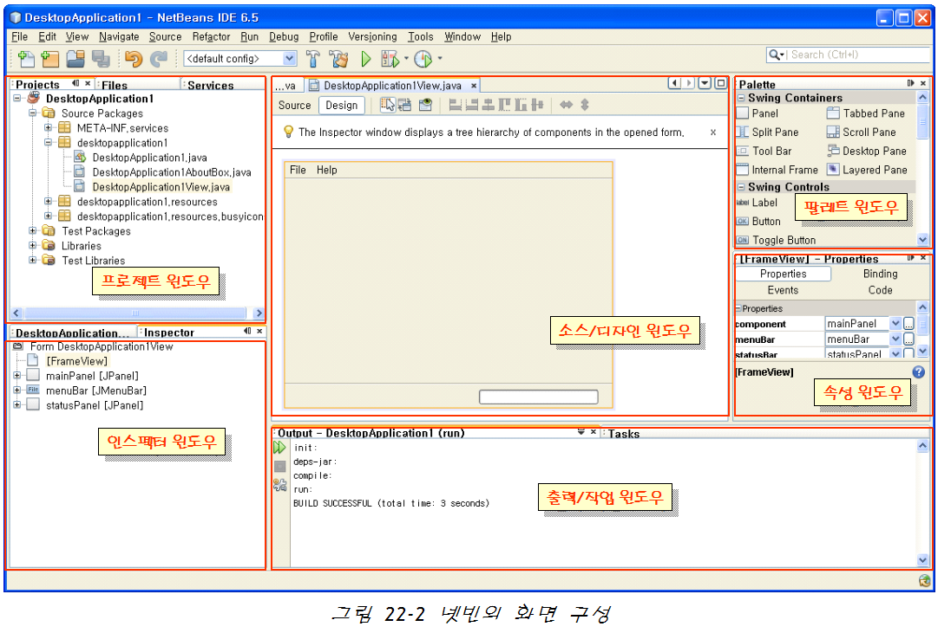
넷빈의 화면 구성

Slide 5
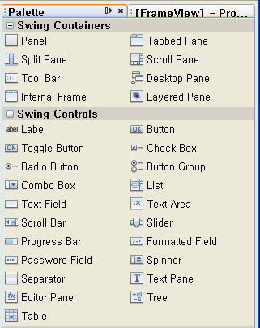
팔레트

Slide 6
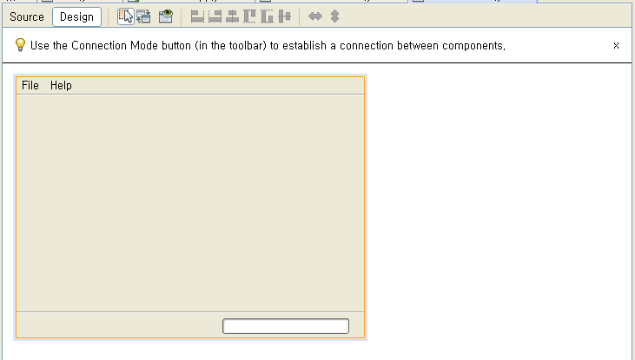
디자인 영역

Slide 7
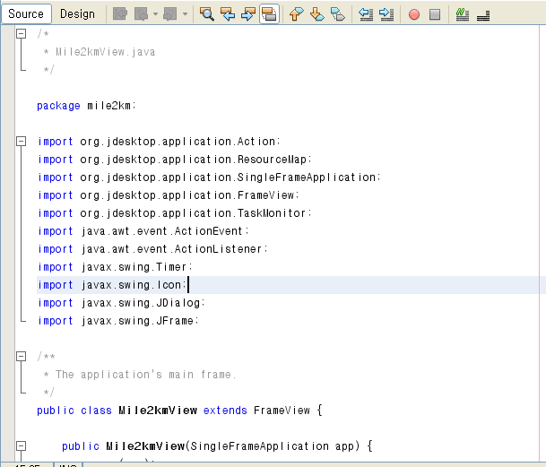
소스 영역

Slide 8
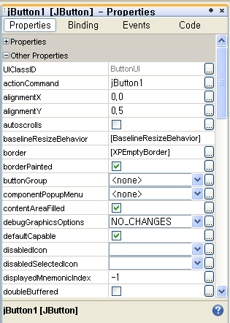
특성 편집기

Slide 9
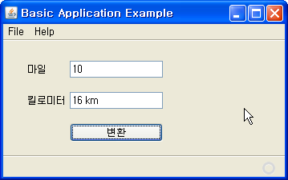
넷빈 사용하기
목표 프로그램
  마일을 킬로미터로 변환하는 프로그램

Slide 10
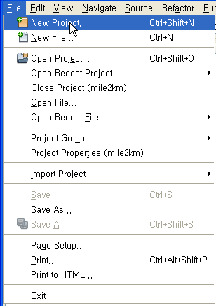
새로운 프로젝트의 생성

Slide 11
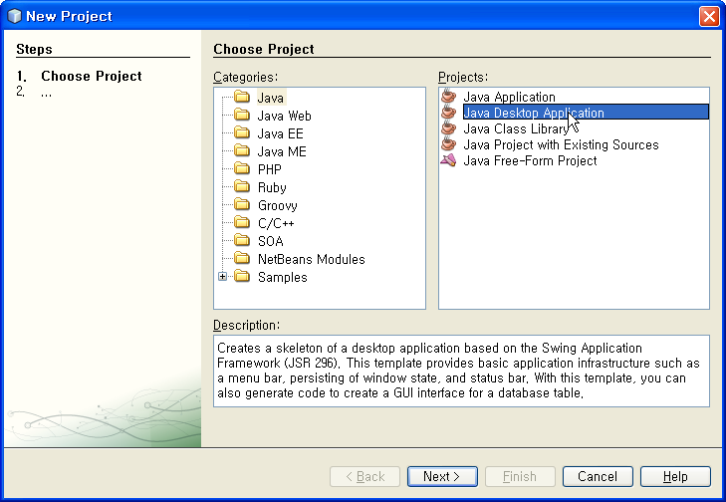
프로젝트의 종류 선택

Slide 12
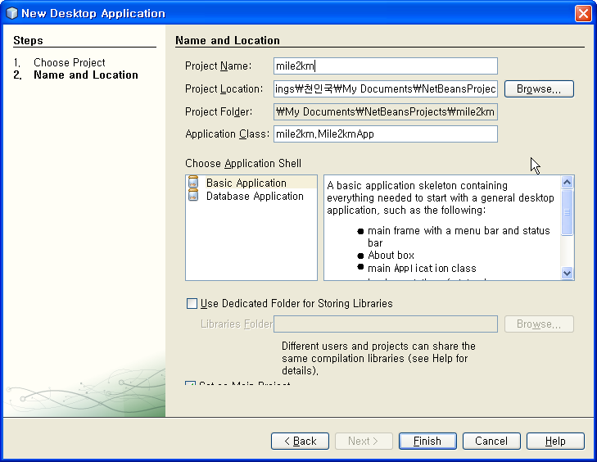
프로젝트의 이름 입력

Slide 13
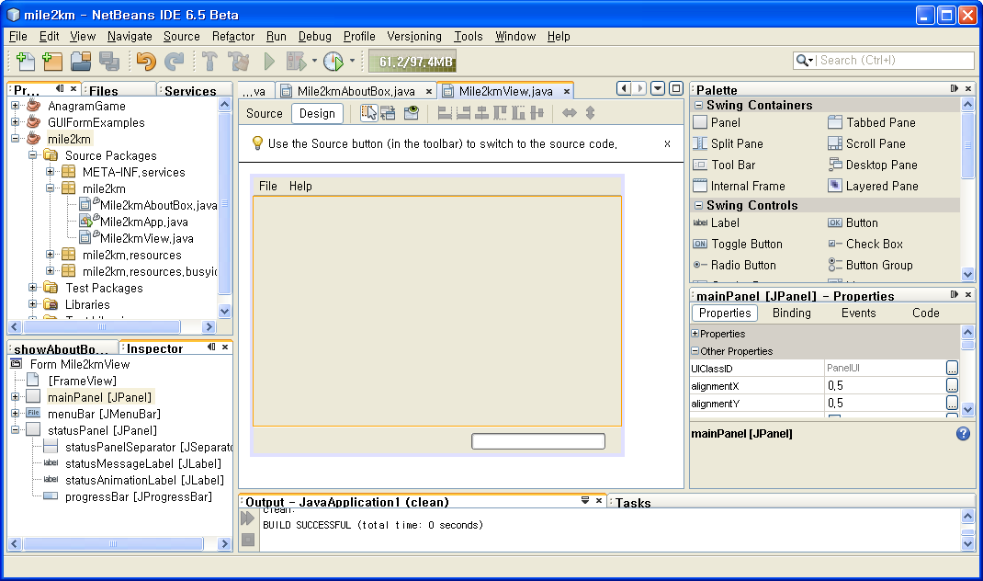
중간 단계 화면

Slide 14
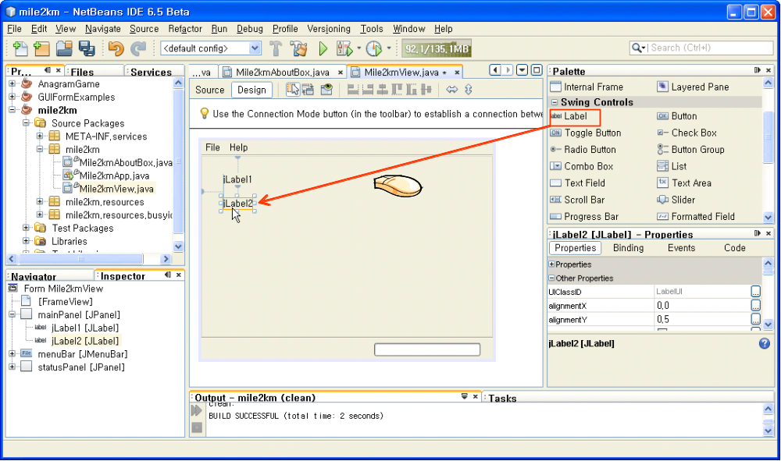
컴포넌트를 끌어와서 배치

Slide 15
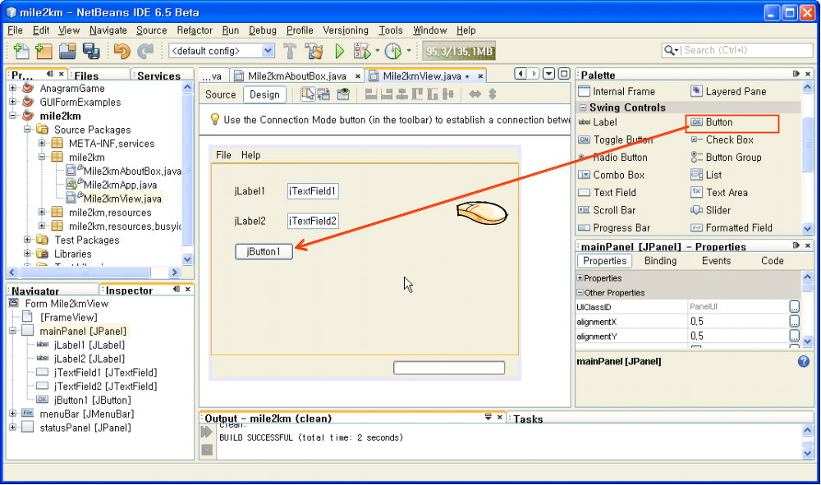
중간 단계 화면

Slide 16
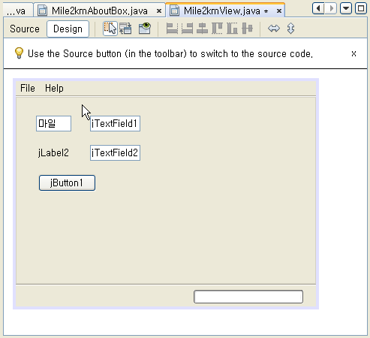
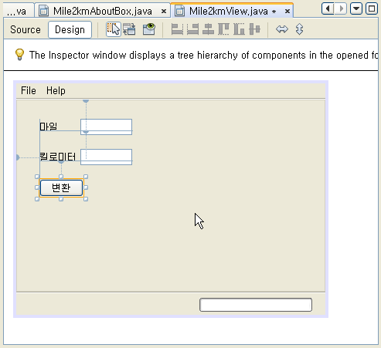
컴포넌트의 속성 바꾸기

Slide 17
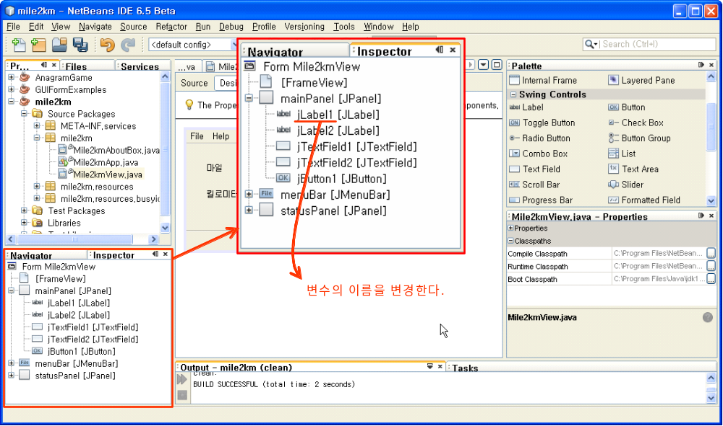
응용 논리 코드 추가하기

Slide 18
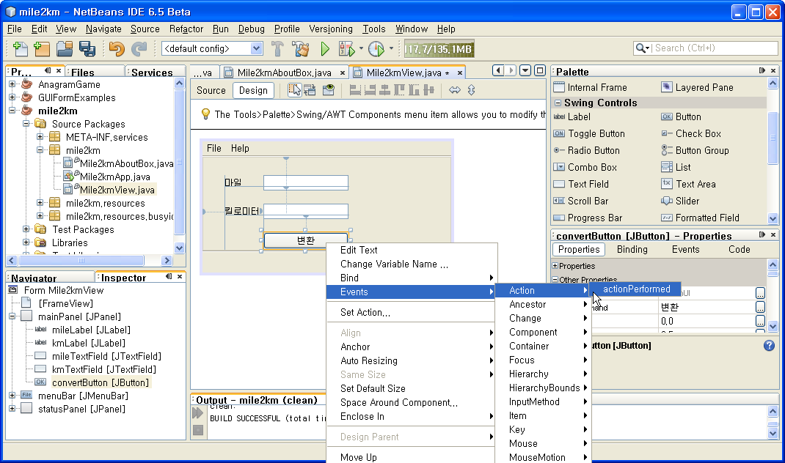
이벤트 처리기 붙이기

Slide 19
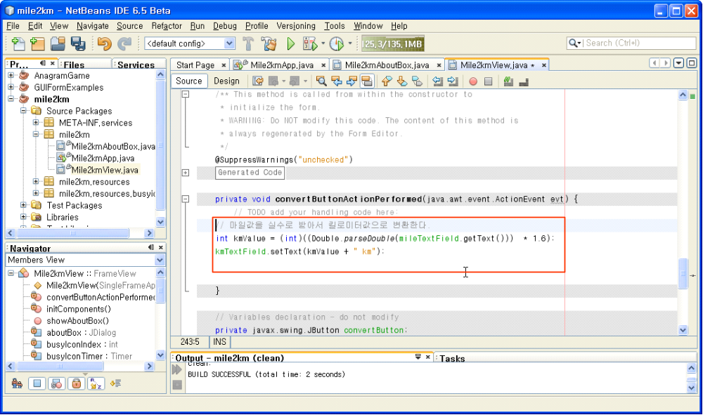
필요한 코드를 넣는다

Slide 20
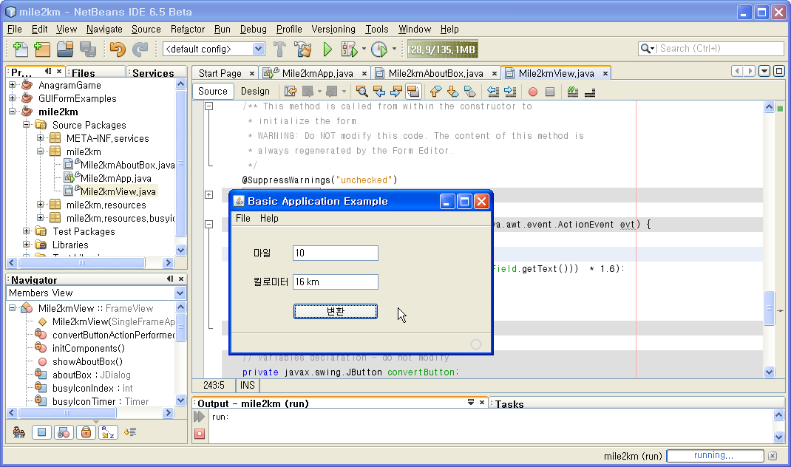
완성

Slide 21


Q & A

